Slide 1
COM220
Aula 10: Polimorfismo
Prof. Laércio Baldochi

Slide 2
Conteúdo
Coleções
Polimorfismo
Classes abstratas
Métodos abstratos

Slide 3
Coleções
Coleção
  Um objeto que armazena dados
    Estrutura de dados
  Algumas coleções permitem ordenar os dados armazenados
  Operações típicas
    add, remove, clear, contains(chave), size, ...
  Classes de coleção estão no pacote java.util
    import java.util.*;

Slide 4
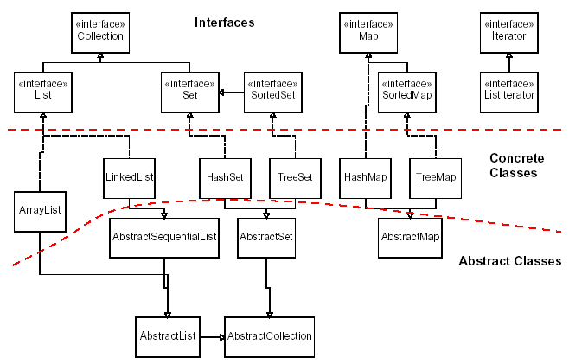
Framework de coleções

Slide 5
Listas
Lista: coleção que armazena uma sequência de elementos ordenados
  Cada elemento é acessível por meio de um indíce
  Tem um tamanho (número de elementos adicionados)
  Elementos podem ser adicionados em qualquer posição
  Em Java, uma lista é representada por meio da classe ArrayList

Slide 6
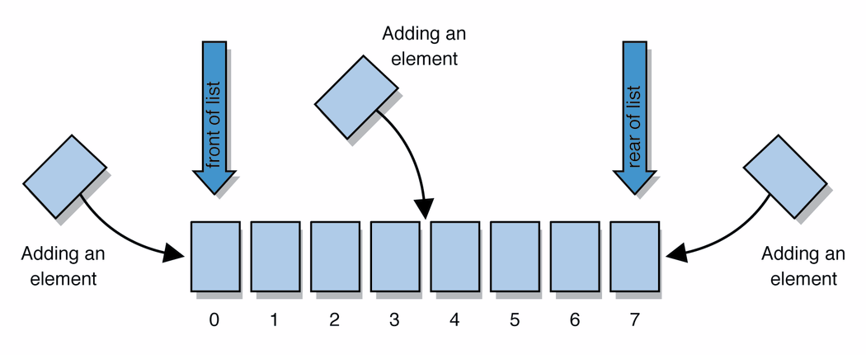
Listas
Lista: coleção que armazena uma sequência de elementos ordenados
  Elementos podem ser adicionados em qualquer posição

Slide 7
Listas
Ideia: Criar um objeto que representa uma lista de itens (inicialmente vazia)
  []
Pode-se inserir elementos a uma lista. A inserção padrão ocorre no final da lista
  [Olá, ABC, okay, 12345]
O objeto gerencia os elementos que são inse-ridos, suas ordens, índices e tamanho da lista
  Assim, um ArrayList é um Array automaticamente redimensionável

Slide 8
Métodos da classe ArrayList
add(obj) | Acrescenta obj no final da lista
add(pos, obj) | Insere obj na posição pos, deslocando os valores subsequentes à direita
clear() | Remove todos os elementos da lista
indexOf(obj) | Retorna a primeira posição onde obj for localizado (-1 se obj não estiver no ArrayList)
get(pos) | Retorna o obj da posição pos especificada
remove(pos) | Remove e retorna o obj da posição pos, deslo-cando os elementos subsequentes à esquerda
set(pos, obj) | Substitui obj da posição pos com novo obj
size() | Retorna o nro de elementos da lista
toString() | Retorna uma string representando a lista, p.e. "[3, 42, -7, 15]"

Slide 9
Métodos da classe ArrayList
addAll(list) addAll(pos, list) | Acrescenta os elementos de list a esta lista (no final da lista, ou os insere na posição pos fornecida)
contains(obj) | Retorna true se obj consta na lista
containsAll(list) | Retorna true se esta lista contém todos os elementos de list
equals(list) | Retorna true se list contém os mesmos obj desta lista
iterator() | Retorna um objeto usado para examinar o conteúdo da lista
lastIndexOf(obj) | Retorna a última posição em que obj é encontrado na lista (-1 se não for encontrado)
remove(obj) | Encontra e remove obj da lista
removeAll(list) | Remove todos os objs desta lista que estão em list
retainAll(list) | Remove desta lista todos os objs que não estão em list
subList(de, para) | Retorna a porção da lista entre os índices de (inclusive) e para (exclusive)
toArray() | Retorna os elementos dessa lista como um array

Slide 10
Parâmetros de tipo (Generics)
ArrayList <Type> name = new ArrayList <Type>();
Quando se constrói um ArrayList, deve-se especificar os tipos de elementos que ele deverá conter entre “<” e “>”
Conhecido como parâmetro de tipo ou classe genérica
Abordagem permite que a classe ArrayList armazene diferentes tipos de dados

Slide 11
Parâmetros de tipo (Generics)
ArrayList <Type> name = new ArrayList <Type>();
Exemplo:
ArrayList <String> nomes = new ArrayList <String>();
nomes.add(“Jose da Silva”);
nomes.add(“Joao de Souza”);

Slide 12
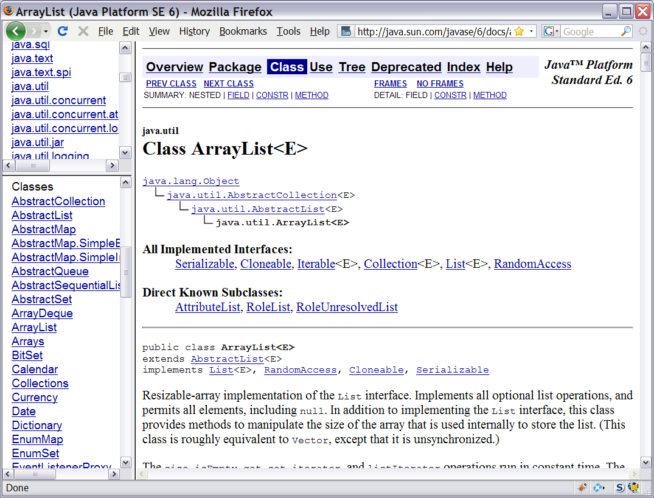
Mais informações -> API

Slide 13
Array vs ArrayList
Construção
  String[] nomes = new String[5];
  ArrayList<String> list = new ArrayList<String>();
Armazenando um valor
  nomes[0] = "Jessica";
  list.add("Jessica");
Recuperando um valor
  String s = nomes[0];
  String s = list.get(0);

Slide 14
ArrayList vs Array
Fazendo uma operação com cada valor que começa com “B”
  for (int i = 0; i < nomes.length; i++) {
  if (nomes[i].startsWith("B")) { ... }
  }
  for (int i = 0; i < list.size(); i++) {
  if (list.get(i).startsWith("B")) { ... }
  }

Slide 15
ArrayList vs Array
Verificando se o valor “Beto” é encontrado
  for (int i = 0; i < nomes.length; i++) {
  if (nomes[i].equals("Beto")) { ... }
  }
  if (list.contains("Beto")) { ... }

Slide 16
Exercício 1
Ler um arquivo texto e processá-lo da seguinte maneira
  Imprimir o texto com todas as palavras no plural (que terminam em ‘s’) escritas com letras maiúsculas.
  Imprimir o texto invertido (de trás para a frente)

Slide 17
Exercício 1
Melhor forma de resolver o exercício consiste em representar o texto por meio de uma lista
  Processar a lista convertendo as palavras no plural para caixa alta
  Processar a lista de trás para frente para obter o texto invertido

Slide 18
Exercício 1
import java.io.*;
import java.util.*;
public class Palavras {
ArrayList<String> palavras = new ArrayList<String>();
public void leArq() {
try {
Scanner input = new Scanner(new File("texto.txt"));
while (input.hasNext()) {
String pal = input.next();
palavras.add(pal);
}
} catch (FileNotFoundException e) {
System.out.println(e.getMessage());
}
}

Slide 19
public void paraMaiuscula() {
String temp = null;
for (int i = 0; i < palavras.size(); i++) {
if (palavras.get(i).endsWith("s")) {
temp = palavras.get(i).toUpperCase();
palavras.set(i, temp);
}
}
}

Slide 20
//public String imprimeTexto() {
// return palavras.toString();
//}
public String imprimeTexto1(){
String texto = "";
for (int i = 0; i < palavras.size(); i++) {
texto += palavras.get(i) + " ";
}
return texto;
}
public String imprimeTexto2(){
String texto = "";
for (String palavra: palavras) {
texto += palavra + " ";
}
return texto;
}

Slide 21
public String imprimeInverso(){
String inverso = "";
for (int i = palavras.size() - 1; i >= 0; i--){
inverso += palavras.get(i) + " ";
}
return inverso;
}
public static void main(String args[]) {
Palavras pal = new Palavras();
pal.leArq();
System.out.println (pal.imprimeTexto1());
pal.paraMaiuscula();
System.out.println (pal.imprimeTexto2());
System.out.println (pal.imprimeInverso());
}
}

Slide 22
Arquivo texto.txt
1 2 3 testando. Esse é um teste para a aula de COM220.
Vamos agora analisar as palavras no plural. Uma maçã, duas maçãs. Uma banana, duas bananas.

Slide 23
Polimorfismo

Slide 24
Polimorfismo
Característica que permite implementar sistemas mais facilmente extensíveis
Os programas podem ser escritos para processar genericamente – como objetos de superclasse – objetos de todas as classes existentes em uma hierarquia
  Desse modo, o objeto adquire comportamento polimórfico
Classe B
Classe C
Classe D
Classe E

Slide 25
Polimorfismo
De variáveis
  Capacidade de assumir formas diferentes
  Java permite a utilização de variáveis polimórficas
    Uma mesma variável permite referência a objetos de tipos diferentes
    Tipos permitidos são de uma determinada classe e todas as suas subclasses

Slide 26
Polimorfismo
Classe B
Classe C
Classe D
Classe E
De variáveis
  A uma referência do tipo da superclasse pode ser atribuída uma referência da própria superclasse ou de qualquer uma de suas subclasses na hierarquia de classes
  Exemplo
    ClasseB cb = new ClasseB();
    cb = new ClasseC();

Slide 27
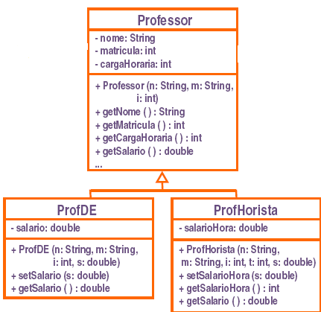
Polimorfismo
Exemplo:
  Classe Professor

Slide 28
Polimorfismo
Classe Professor
Professor prof1 = new ProfDE("Joao", 1, 1123.56); \\ correto
ProfDE prof2 = new Professor (“Maria", 2, 14); \\ erro
Professor profSuper;
ProfDE profSub;
ProfDE prof3 = new ProfDE("Jose", 3, 1500.00);
profSuper = prof3; \\ correto
profSub = profSuper; \\ erro
profSub = (ProfDE) profSuper; \\ correto

Slide 29
Polimorfismo Dinâmico
Quando encontramos
Professor prof1 = new ProfDE("Joao", 1, 1123.56);
dizemos que prof1 é uma referência do tipo Professor e o tipo do objeto armazenado em prof1 é ProfDE
Logo, temos dois conceitos para tipos
  Tipo estático
    Tipo declarado na variável (referência)
  Tipo dinâmico
    Tipo do objeto correntemente referenciado pela variável

Slide 30
Polimorfismo
Estudo de caso
Vamos criar e manipular uma lista de professores utilizando um ArrayList
  Tarefas:
    Criar a lista
    Inserir professores na lista
    Visualizar o nome de todos os professores
    Visualizar o salário/hora dos professores horistas

Slide 31
Estudo de caso
Solução 1
Dois ArrayList, um para cada tipo de professor
...
ArrayList<ProfDE> cadDE = new ArrayList<ProfDE>();
ArrayList<ProfHorista> cadHorista = new ArrayList<ProfHorista>();
cadDE.add(new ProfDE("Joao", 1, 1123.56));
cadDE.add(new ProfDE("Maria", 2, 1200.00));
cadHorista.add(new ProfHorista("Jose", 3, 14, 12.5));
cadHorista.add(new ProfHorista("Fernando", 4, 12, 12.5));
cadHorista.add(new ProfHorista("Ana", 5, 20, 12.5));
System.out.println("Nome dos Professores DE:");
for(ProfDE p : cadDE) {
System.out.println(p.getNome());
}
System.out.println("Salario/hora dos Professores Horistas:");
for(ProfHorista p : cadHorista) {
System.out.println(p.getNome()+ " " + p.getSalarioHora());
}

Slide 32
Estudo de caso
Solução 2
Utilizar o polimorfismo e declarar somente um ArrayList de Professor
ArrayList<Professor> cadProfessor = new ArrayList<Professor>();
cadProfessor.add(new ProfDE("Joao", 1, 1123.56));
cadProfessor.add(new ProfDE("Maria", 2, 1200.00));
cadProfessor.add(new ProfHorista("Jose", 3, 14, 12.5));
cadProfessor.add(new ProfHorista("Fernando", 4, 12, 12.5));
cadProfessor.add(new ProfHorista("Ana", 5, 20, 12.5));
System.out.println("Nomes dos Professores:");
for(Professor p : cadProfessor) {
System.out.println(p.getNome());
}

Slide 33
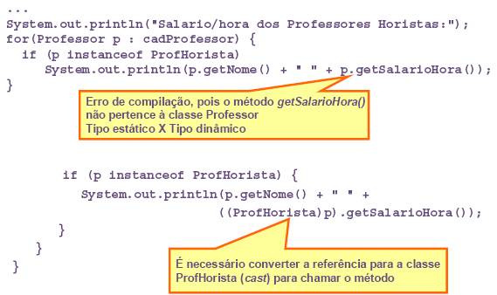
Estudo de caso
Solução 2

Slide 34
Polimorfismo
O nosso exemplo
Usa uma referência de um tipo único (do tipo da superclasse) para armazenar objetos variados do tipo das subclasses
Envolve o uso automático do objeto armazenado na superclasse para selecionar um método de uma das subclasses

Slide 35
Polimorfismo
De métodos
  Uma *mesma* operação pode ser definida em diversas classes, cada uma implementando a operação de uma maneira própria
  Utiliza como base a sobrescrita de métodos

Slide 36
Exemplo de método polimórfico
public class Animal {
public void animalSom() {
System.out.println("O animal faz um som");
}
}
public class Cachorro extends Animal {
public void animalSom() {
System.out.println("O cachorro faz: Au Au");
}
}
public class Gato extends Animal {
public void animalSom() {
System.out.println("O gato faz: Miau Miau");
}
}

Slide 37
Exemplo de método polimórfico
public class Porco extends Animal {
public void animalSom() {
System.out.println("O porco faz: Oinc Oinc");
}
}
public class Principal {
public static void main(String[] args) {
Animal a1 = new Animal();
Animal a2 = new Porco();
Animal a3 = new Cachorro();
Animal a4 = new Gato();
a1.animalSom();
a2.animalSom();
a3.animalSom();
a4.animalSom();
}
}

Slide 38
Classes e Métodos Abstratos

Slide 39
Classe Abstrata / Métodos abstratos
Muitas classes abstratas são incompletas
  Alguns ou todos os seus métodos não possuem implementação, servindo apenas para definir uma interface
    Métodos abstratos

Slide 40
Classes abstratas na hierarquia de classes
Em uma hierarquia de classes, as classes que se encontram no topo da hierarquia são, geralmente, abstratas
  Quanto mais alta a classe na hierarquia, mais abstrata é sua definição
Uma classe no topo da hierarquia pode definir apenas o comportamento e os atributos que são comuns a todas as demais classes (suas subclasses)

Slide 41
Classe Abstrata (revisão)
Classes abstratas não podem ser instanciadas
  São utilizadas apenas para permitir a derivação de novas classes
  Classes abstratas são identificadas pelo modificador abstract
    public abstract class minhaClasse(){...}
  Em uma classe abstrata, geralmente um ou mais métodos são declarados, mas não são implementados
    Métodos abstratos

Slide 42
Métodos abstratos
São métodos sem código
  São prefixados pela palavra abstract
  Sua declaração termina com “;” após a declaração dos parâmetros
  Um método abstrato indica que a classe não implementa aquele método e que ele deve ser obrigatoriamente implementado nas classes derivadas

Slide 43
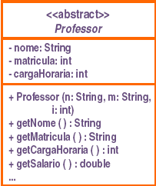
Estudo de caso 2
Considerando que todos os professores enquadram-se nas categorias de professor DE e professor horista, podemos definir a classe Professor como abstrata

Slide 44
Estudo de caso 2
Considere o método getSalario() da classe Professor
  Sua implementação não faz sentido, pois o significado desse método estará definido nas subclasses
  Logo, este método deve ser um método abstrato

Slide 45
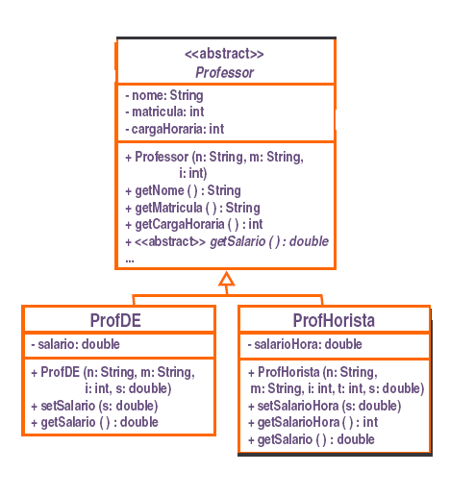
Estudo de caso 2

Slide 46
Exercício 2
Criar a classe abstrata Professor, com o método abstrato getSalario()
Criar as classes concretas:
  ProfessorDE -> salário mensal
  ProfessorHorista -> valor da hora/aula, nro horas trabalhadas
Criar um arrayList de Professor e inserir uma instância de cada tipo concreto
Chamar, polimorficamente, o método getSalario()

Slide 47
Professor.java
public abstract class Professor {
private String nome;
public Professor(String pNome) {
nome = pNome;
}
public String getNome(){
return nome;
}
public abstract double getSalario();
}

Slide 48
ProfessorDE.java
public class ProfessorDE extends Professor {
private double salarioFixo;
public ProfessorDE(String pNome, float pSalarioFixo) {
super(pNome);
salarioFixo = pSalarioFixo;
}
public double getSalario() {
return salarioFixo;
}
}

Slide 49
ProfessorHorista.java
public class ProfessorHorista extends Professor {
private double valorHoraAula;
private int nroHorasTrab;
public ProfessorHorista(String pNome, double pValorHoraAula,
int pNroHorasTrab){
super(pNome);
valorHoraAula = pValorHoraAula;
nroHorasTrab = pNroHorasTrab;
}
public double getSalario(){
return (double)valorHoraAula * nroHorasTrab;
}
}

Slide 50
TestaProfessor.java
import java.util.*;
public class TestaProfessor {
public static void main(String args[]){
ArrayList<Professor> listaProf = new ArrayList<Professor>();
listaProf.add(new ProfessorDE("Antonio Souza", 8000));
listaProf.add(new ProfessorHorista("Marcelo Siqueira", 82.23, 64));
for(Professor p: listaProf){
System.out.println("O professor " + p.getNome() + " recebe R$ " +
p.getSalario() + " por mês");
}
}
}

Slide 51
Exercício 3
Alterar o exemplo dos animais
  Fazer a classe Animal ser abstrata
    Fazer o método AnimalSom dessa classe ser abstrado
Criar um ArrayList da classe Animal
  Colocar neste ArrayList 3 animais (1 gato, 1 cachorro, 1 porco)
Processar o ArrayList invocando o método AnimalSom

Slide 52
Exercício 4
Entrega: 18/09
Criar e manipular uma lista de professores utilizando um ArrayList
  Tarefas:
    Criar a lista
    Utilizar JOptionPane para ler dados e construir instâncias de professoresDE e professores horistas
    Exibir o nome de todos os professores
    Calcular e exibir o salário dos professores com base na regra mostrada a seguir

Slide 53
Exercício 4
Entrega: 18/09
Somente os professoresDE deverão recolher contribuição previdenciária, que corresponde a 11% do valor do salário.

Slide 54
Exercício 4
Entrega: 18/09
Todos os professores devem ter o desconto do imposto de renda, conforme tabela a seguir
Para ver como calcular:
https://www.mongeralaegon.com.br/blog/dinheiro/artigo/faixas-do-imposto-de-renda-qual-a-sua-aliquota-na-tabela-atualizada-do-ir
Até 1.903,98 | isento | isento
De 1.903,99 até 2.826,65 | 7,5% | 142,80
De 2.826,66 até 3.751,05 | 15% | 354,80
De 3.751,06 até 4.664,68 | 22,5% | 636,13
Acima de 4.664,68 | 27,5% | 869,36

